Slide 1


Projet GetAround
Déploiement d’outils d’aide à la décision
‹#›

Slide 2

Objectifs
Lien Github
Get Around est une application permettant à des particuliers de louer leur véhicule à d’autres particuliers.
Constats
Les retards de certaines locations impactent les locations suivantes.
Les propriétaires n’ont pas de référence pour fixer leurs prix.
Cible
Réduire les inconvéniences dûes aux retards des locations précédentes en instaurant un tampon temporel durant lequel une voiture ne peux pas être relouée.
Prédire un prix optimal pour une voiture afin d’aider les propriétaires à louer leurs véhicules au juste prix.
?
Finalité
Amélioration de la qualité générale du service via des outils de décisions simples et visuels (Dashboard streamlit et API).

Slide 3
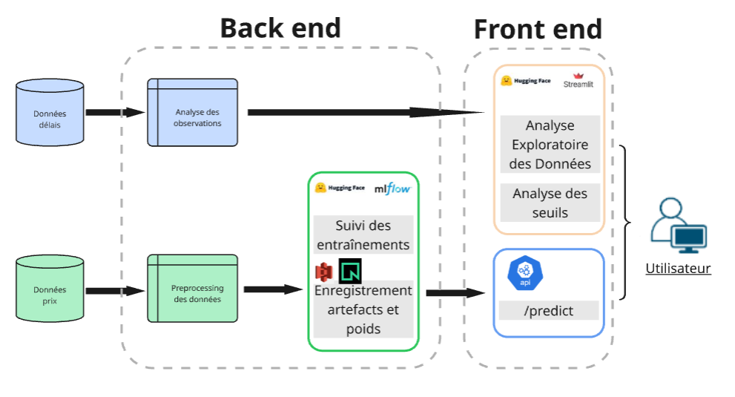
Processues et pipeline data
Collecte des données
Préparation et
nettoyage
Entraînement et
suivi du modèle
API et
Application
Notes:
https://app.diagrams.net/?src=about#HSheikoh%2FREnergies_efficiency_prediction%2Fmain%2Fdiagrams%2Farchitecture.drawio#%7B%22pageId%22%3A%22bG0RTmb4xdSiPlx_l64v%22%7D
1. Collecte des données
Données météo OpenWeather (API)
Données satellite Landsat (USGS)
Historique RTE
Données solaires locales
2. Préparation & nettoyage
Standardisation
Alignement temporel
Filtrage géographique Rhône-Alpes
Mise en qualité
3. Entraînement & suivi du modèle
Entraînement local
Suivi via MLflow
Versionning dans Model Registry
4. API & Application
Modèle servi via une API
Dashboard Streamlit
EDA + prévisions 3 jours accessibles à l’utilisateur

Slide 4
Liens utiles
Dossier github: https://github.com/Sheikoh/Project_Getaround.git
Dashboard: https://huggingface.co/spaces/Sheyko/Dashboard_getaround
API: https://sheyko-getaround-api.hf.space/docs
Mlflow: https://sheyko-mlflow-server-ft34.hf.space/#/experiments/2/runs
Notes:
Quantité énergie perdues vs optimisation

Slide 5
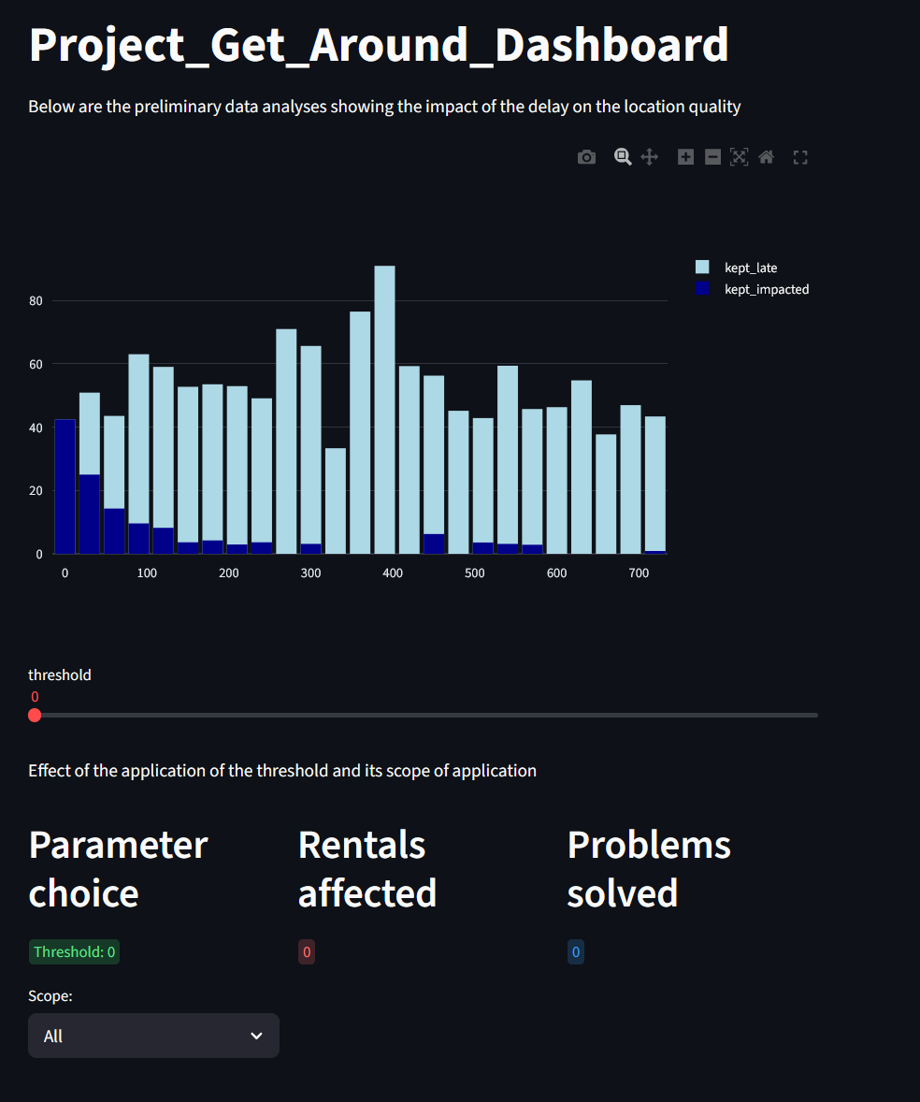
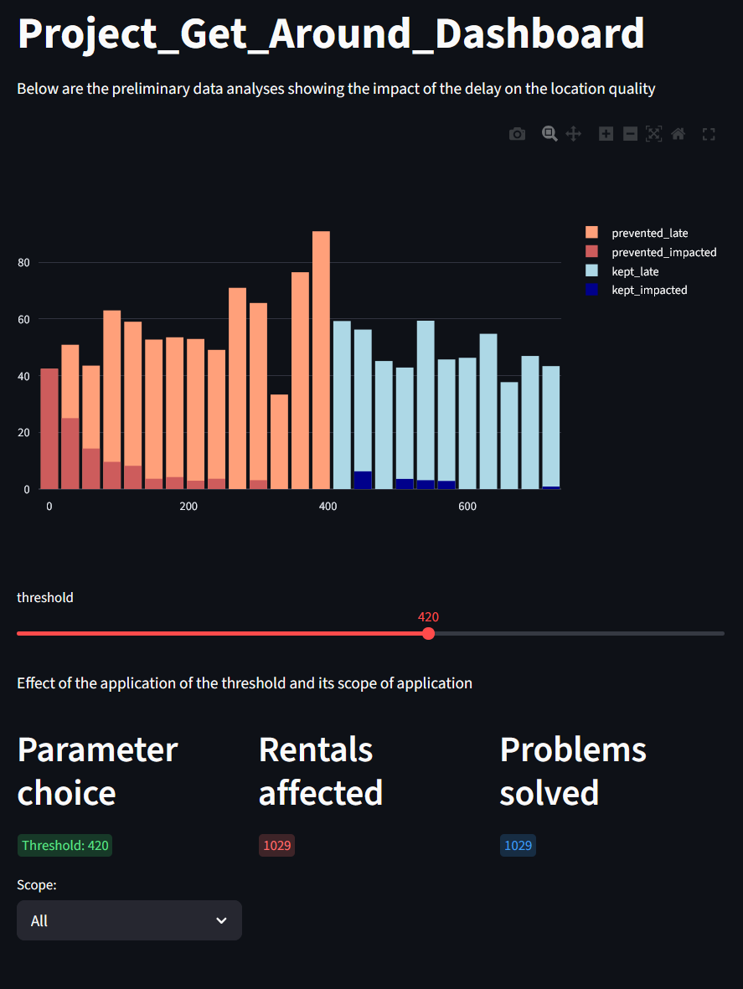
Dashboard d’aide à la décision
Intervalle de relocation de voiture
Lien Dashboard
Notes:
Plot des erreurs : prédiction meilleure sur données centrales que le sur valeurs basses et haute de la target

Slide 6
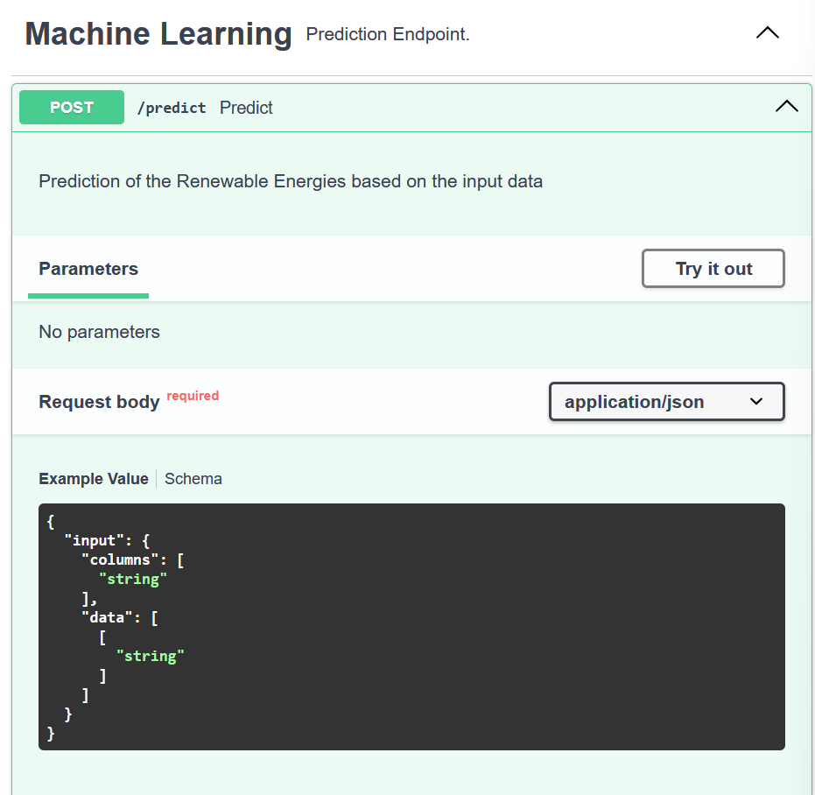
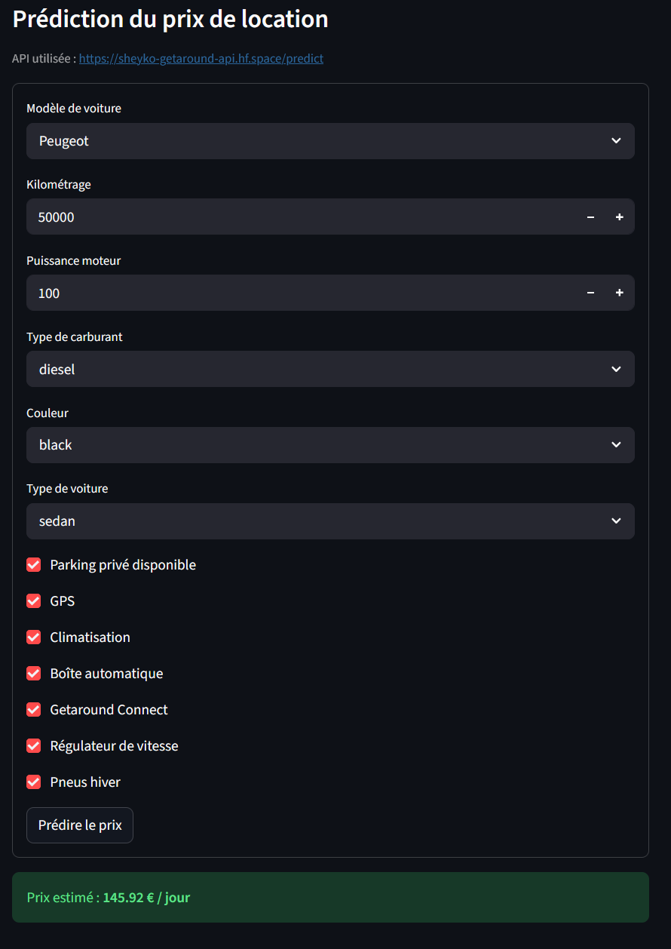
Synthèse analyse descriptive
Lien Dashboard
National vs Rhône-Alpes
Consommation totale – France
Consommation totale – Rhône-Alpes
heure
heure
Notes:
Axes de présentation
Comparaison évolution de la consommation
Pics de consommations (comportements similaires entre le national et le régional)
Mix énergétique : part de nucléaire au niveau national vs part des énergies renouvelables en AURA
Part des échanges : export et import au niveau national vs régional (AURA fortement exportatrice 🡪 cf. part de l’hydro électrique)

Slide 7

Valeur ajoutée et perspectives
What’s
next ?
Outil d’aide à la décision: Accessible en ligne, avec une visualisation permettant de jauger de l’impact des décision prises.
API en ligne: Avec un endpoint de prédiction pour aider les propriétaires à fixer leurs prix de location.
Amélioration de l’EDA sur le dashboard: Produire plus de graphiques pertinents pour aider à discerner les leviers d’actions et les bonnes actions à prendre pour améliorer la qualité du service.
Amélioration du modèle
Notes:
Valeur immédiate :
Visibilité sur 3 jours → meilleure planification.
Anticipation des pics et baisses → réseau plus stable, délestage de l’hydro électrique au profit du solaire
Lecture régionale fine → priorisation des investissements ??
Outil d’aide à la décision clair et exploitable
Perspectives :
Passage en temps réel
Ajout de la prévision intra day (données de prod RTE disponibles à la demi heure)
Enrichissement par données satellitaires

Slide 8


Des questions ?

Slide 9
Annexes

